Slide 1
รายงานการพัฒนาพาณิชย์อิเล็กทรอนิกส์สำหรับธุรกิจดิจิทัล
Digital Gift
ต้นแบบแพลตฟอร์มของขวัญดิจิทัลเฉพาะบุคคล
Prototype / แบบจำลองระบบ • ยังไม่ใช่เว็บบริการเชิงพาณิชย์จริง
วิทยาลัยอาชีวศึกษาขอนแก่น | ภาคเรียนที่ 1 ปีการศึกษา 2569
อาจารย์ที่ปรึกษา: นางชญานิตย์ ภาสว่าง
จัดทำโดย: .............................. รหัสนักศึกษา: ..............................

Slide 2
สถานะของโครงงาน
ชี้แจงก่อนนำเสนอ
• Digital Gift เป็นต้นแบบ (Prototype / แบบจำลองระบบ)
• ใช้สำหรับเรียนรู้ สาธิต และนำเสนอแนวคิดธุรกิจดิจิทัล
• มีหน้าเว็บตัวอย่างและระบบแอดมินให้ทดลองใช้งานได้
• สามารถสาธิตกระบวนการทำงานได้ครบวงจร
• ยังไม่ได้เปิดเป็นเว็บบริการเชิงพาณิชย์จริงในปัจจุบัน
Digital Gift | ต้นแบบแพลตฟอร์มของขวัญดิจิทัลเฉพาะบุคคล | 2/12

Slide 3
ความเป็นมา
1. พฤติกรรมผู้บริโภค
คนรุ่นใหม่ใช้มือถือและลิงก์ในการสื่อสารและมอบความรู้สึกมากขึ้น
2. ช่องว่างของตลาด
ของขวัญทั่วไปอาจไม่เฉพาะบุคคล และการส่งข้อความในแชทจางหายเร็ว
3. แนวคิดต้นแบบ
ออกแบบของขวัญดิจิทัลที่เล่นได้ ส่งด้วยลิงก์เดียว และปรับแต่งเฉพาะบุคคล
Digital Gift | ต้นแบบแพลตฟอร์มของขวัญดิจิทัลเฉพาะบุคคล | 3/12

Slide 4
ปัญหาและวัตถุประสงค์
ปัญหาที่พบ
1. ของขวัญทั่วไปขาดความเป็นส่วนตัว
2. การส่งความรู้สึกผ่านแชทจางหายเร็ว
3. ลูกค้าต้องการทดลองตัวอย่างก่อนตัดสินใจ
4. ผู้ประกอบการรายย่อยทำเว็บเองได้ยาก
วัตถุประสงค์
1. พัฒนาต้นแบบเว็บของขวัญดิจิทัล
2. ให้ทดลองเล่น Demo ก่อนสั่งทำ
3. จำลองการรับออเดอร์ผ่าน LINE และการส่งมอบด้วยลิงก์
4. ประยุกต์แนวคิดอีคอมเมิร์ซกับธุรกิจดิจิทัล
Digital Gift | ต้นแบบแพลตฟอร์มของขวัญดิจิทัลเฉพาะบุคคล | 4/12

Slide 5
ขอบเขตของต้นแบบ
รูปแบบธุรกิจ
B2C (ผู้บริโภครายบุคคล)
ช่องทางสั่งซื้อ
LINE (จำลองกระบวนการ)
การส่งมอบ
ลิงก์ของขวัญ + QR
รูปแบบสินค้า
งานสั่งทำตามเทมเพลต (Custom Order)
สิ่งที่ไม่มี
ไม่มีตะกร้าสินค้าแบบร้านค้าทั่วไป
ราคา/ชำระเงิน
เป็นแนวทางจำลองธุรกิจ ยังไม่เปิดขายจริง
Digital Gift | ต้นแบบแพลตฟอร์มของขวัญดิจิทัลเฉพาะบุคคล | 5/12

Slide 6
แนวคิดธุรกิจ (Business Model)
คุณค่าที่มอบ
ของขวัญดิจิทัลเฉพาะบุคคล ส่งผ่านลิงก์เดียว
ลูกค้าเป้าหมาย
วัยรุ่น–วัยทำงาน ที่ต้องการเซอร์ไพรส์คนสำคัญ
ช่องทาง
เว็บตัวอย่าง (Demo) + LINE
รายได้ (แนวทาง)
ค่าบริการจัดทำตามเทมเพลต
ต้นทุนหลัก
เวลาผลิต / โฮสติ้ง / การสื่อสารลูกค้า
Digital Gift | ต้นแบบแพลตฟอร์มของขวัญดิจิทัลเฉพาะบุคคล | 6/12

Slide 7
เทมเพลตของขวัญในต้นแบบ
1
กราดพุงเสืออวยพร
59 บาท
2
หน้ารำลึกความทรงจำ
79 บาท
3
เรื่องราวความรัก
89 บาท
4
ควิซความรักครบชุด
99 บาท
5
ของขวัญวันเกิด
99 บาท
หมายเหตุ: ราคาเป็นราคาจำลองสำหรับนำเสนอแนวคิดธุรกิจ • ลูกค้าสามารถเล่น Demo ก่อนตัดสินใจได้
Digital Gift | ต้นแบบแพลตฟอร์มของขวัญดิจิทัลเฉพาะบุคคล | 7/12

Slide 8
Customer Journey ในแบบจำลอง
1
2
3
4
5
ทดลอง Demo
เข้าเว็บเล่นตัวอย่าง
เลือกแบบ
เลือกเทมเพลตที่ชอบ
ส่งข้อมูล
ทัก LINE ส่งชื่อ ข้อความ รูป
จัดทำ
สร้างของขวัญในแอดมิน
ส่งมอบ
ชำระเงิน → ได้ลิงก์
Digital Gift | ต้นแบบแพลตฟอร์มของขวัญดิจิทัลเฉพาะบุคคล | 8/12

Slide 9
ระบบและการทำงานของต้นแบบ
ฝั่งลูกค้า
• หน้าแรกแนะนำบริการและตัวอย่าง
• หน้า Demo เล่นเทมเพลตได้ทันที
• หน้าของขวัญจริงจากลิงก์เฉพาะ
• รองรับการใช้งานบนมือถือ
ฝั่งแอดมิน
• เข้าสู่ระบบด้วยบัญชีผู้ดูแล
• สร้าง / แก้ไข / จัดการของขวัญ
• ใส่ชื่อ ข้อความ และรูปตามเทมเพลต
• เผยแพร่และส่งมอบด้วยลิงก์
Digital Gift | ต้นแบบแพลตฟอร์มของขวัญดิจิทัลเฉพาะบุคคล | 9/12

Slide 10
เทคโนโลยีที่ใช้ (Tech Stack)
Frontend
React + TypeScript + Vite
Backend
Go (Chi) + JWT
Database
PostgreSQL
ช่องทางสื่อสาร
LINE
ตัวอย่างสาธารณะ
GitHub Pages (สำหรับสาธิต)
Digital Gift | ต้นแบบแพลตฟอร์มของขวัญดิจิทัลเฉพาะบุคคล | 10/12

Slide 11
จุดเด่น ข้อจำกัด และบทเรียน
จุดเด่น
ข้อจำกัด
บทเรียน
• เล่น Demo ได้ก่อนตัดสินใจ
• ของขวัญเฉพาะบุคคล ส่งด้วยลิงก์
• มีหลายเทมเพลต
• สาธิตกระบวนการธุรกิจได้ครบ
• ยังไม่เปิดขายจริง
• ชำระเงินยังอยู่นอกระบบ
• บางขั้นอาศัยสื่อสารผ่าน LINE
• ยังเป็นต้นแบบเพื่อการเรียนรู้
• การสื่อสารลูกค้าต้องชัดเป็นขั้น
• Demo ช่วยให้เข้าใจสินค้าเร็วขึ้น
• โครงสร้างระบบควรแยกฝั่งชัดเจน
• ธุรกิจดิจิทัลต้องครบทั้งประสบการณ์และกระบวนการ
Digital Gift | ต้นแบบแพลตฟอร์มของขวัญดิจิทัลเฉพาะบุคคล | 11/12

Slide 12
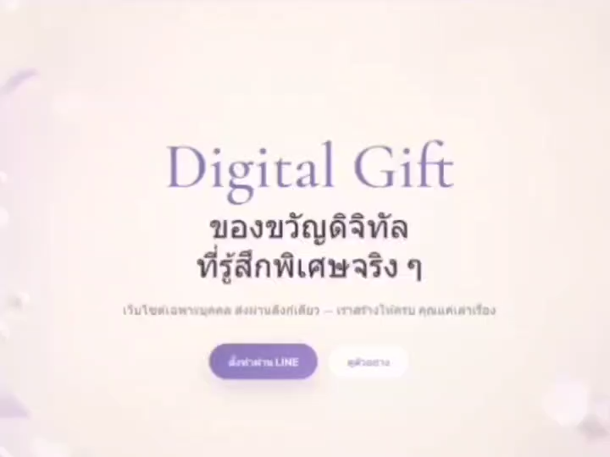
สื่อการนำเสนอ Digital Gift
Digital Gift | ต้นแบบแพลตฟอร์มของขวัญดิจิทัลเฉพาะบุคคล | 11/12

Slide 13
สรุปและแนวทางต่อยอด
สรุป
• พัฒนาต้นแบบ Digital Gift ได้สำเร็จในระดับสาธิต
• แสดงแนวคิดอีคอมเมิร์ซแบบ B2C + Custom Fulfillment
• ได้เรียนรู้ทั้งธุรกิจ การสื่อสารลูกค้า และการพัฒนาเว็บ
• ยังไม่ใช่เว็บบริการจริง แต่พร้อมเป็นฐานต่อยอด
แนวทางต่อยอด
• พัฒนาสู่เว็บบริการจริง
• เพิ่มระบบชำระเงินในระบบ
• ขยายเทมเพลตและช่องทางการตลาด
• ปรับปรุงประสบการณ์มือถือให้สมบูรณ์ขึ้น
ขอบคุณครับ/ค่ะ ที่รับฟังการนำเสนอ
Digital Gift | ต้นแบบแพลตฟอร์มของขวัญดิจิทัลเฉพาะบุคคล | 12/12

